Slide 1
Műholdas helymeghatározás 4. előadás
A globális helymeghatározó rendszerek. A helymeghatározás alapelve, a rendszerek felépítése. A Navstar GPS rendszer jelstruktúrája. A méréseket terhelő főbb hibaforrások (óra- és pályahibák, a jelterjedéssel kapcsolatos hibák)

Slide 2
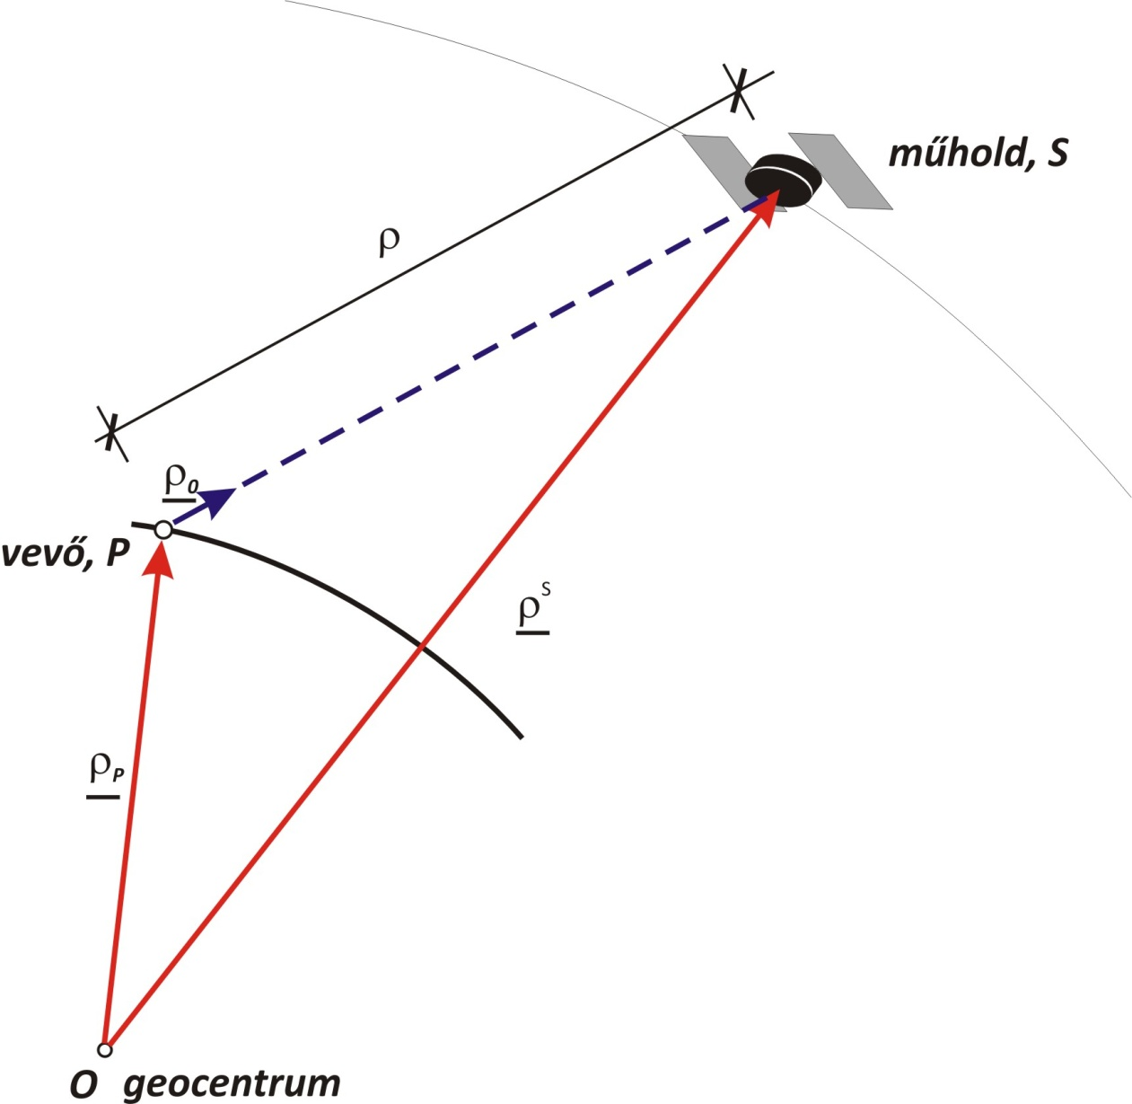
A globális helymeghatározó rendszerek alapelve
t^{S}
t_{P}
A műholdas helymeghatározás vektorháromszöge

Slide 3
A globális helymeghatározó rendszerek alrendszerei
A műholdak alrendszere
Tartalmazza az összes műholdat, amelyek résztvesznek a szolgáltatás biztosításában.
A földi követőállomások alrendszere
Tartalmazza a rendszer működését biztosító földi állomások hálózatát, amelyek a műholdak pályameghatározását, pályamódosítását, illetve a műholdakkal történő kommunikáció végrehajtását végzik.
A felhasználók alrendszere
Összefoglalja az összes felhasználót, és vevőberendezést azok felhasználási céljaiktól függetlenül.

Slide 4
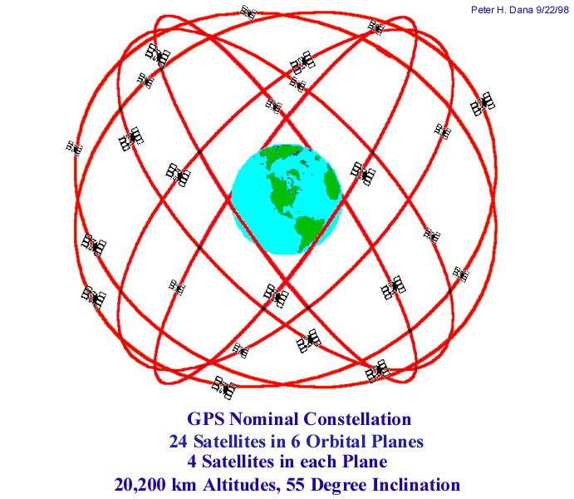
A műholdak alrendszere
Navstar GPS
21(+3) műhold (jelenleg 24+8 műhold)
Pályák (h=20183 km, 55º inklináció, 60º a felszálló csomó hosszak között)
Min 4 műhold / pályasík
keringési periódus 12 óra
minden műhold saját azonosítóval rendelkezik, és ugyanazon a frekvenciákon sugároz. A műholdakon atomórák biztosítják a stabil időjelet.

Slide 5
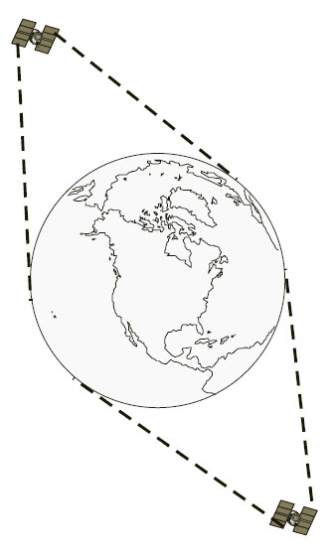
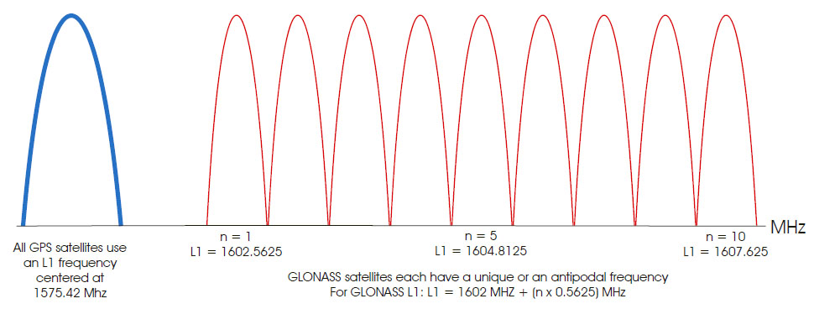
A műholdak alrendszere
24 műhold 3 pályasíkon
Pályák (h=19140 km, 64,8º inklináció, 120º a felszálló csomó hosszak között)
Min 4 műhold / pályasík
keringési periódus 8/17 csillagnap (8 naponta ismétlődik a műholdkonfiguráció)
minden műhold saját azonosítóval rendelkezik, és eltérő frekvenciákon sugároz. (12), (FDMA).
A műholdakon atomórák biztosítják a stabil időjelet.
GLONASS

Slide 6
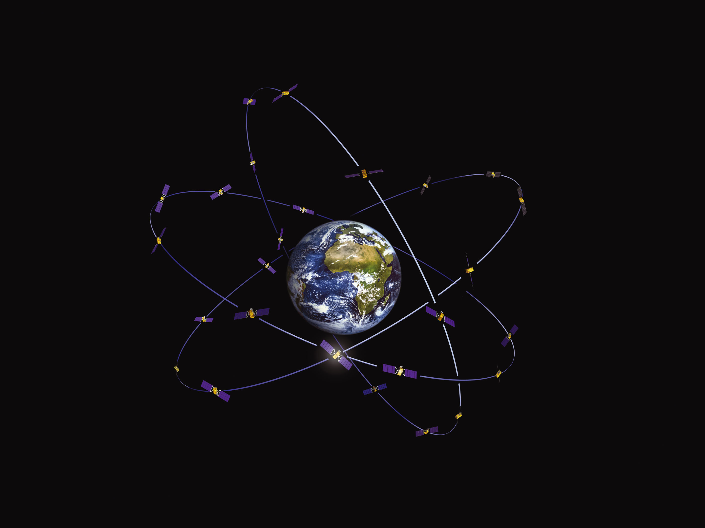
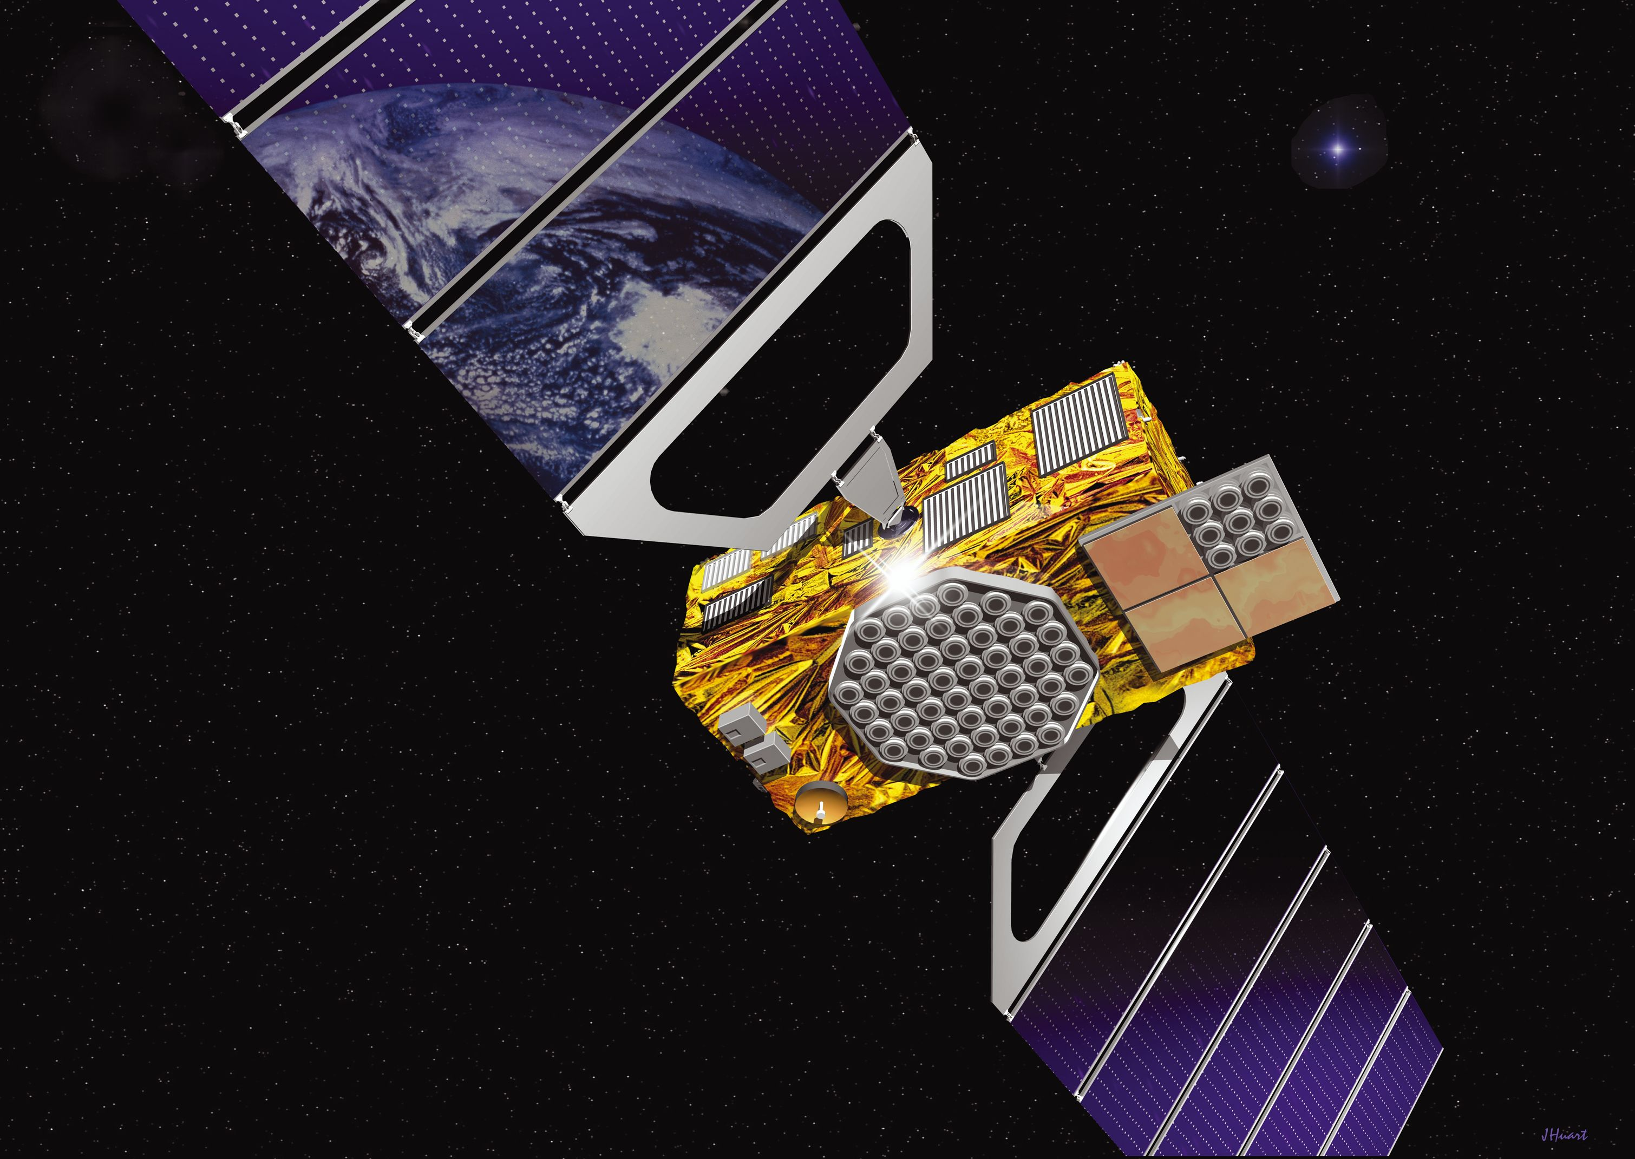
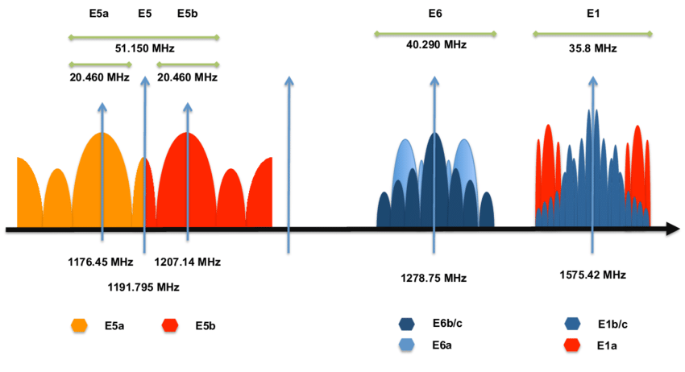
A műholdak alrendszere
24+6 műhold 3 pályasíkon
Pályák (h=23 222km, 56º inklináció, 120º a felszálló csomó hosszak között, körpálya)
8 műhold / pályasík egyenletesen elosztva + 6 tartalék
14 óra 7 perc, 10 naponta ismétlődik a
minden műhold ugyanazokon a frekvenciákon sugároz: E1, E5 és E6 (CDMA).
A műholdakon atomórák biztosítják a stabil időjelet (hidrogén-mézer).
Galileo

Slide 7
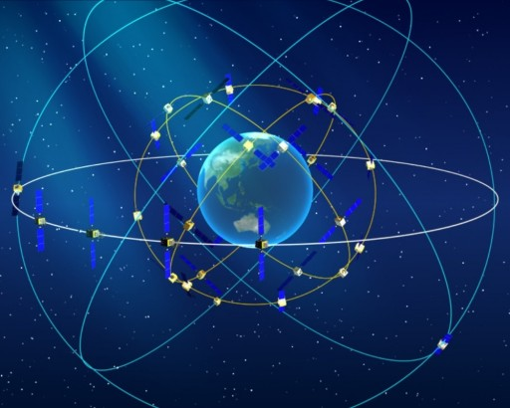
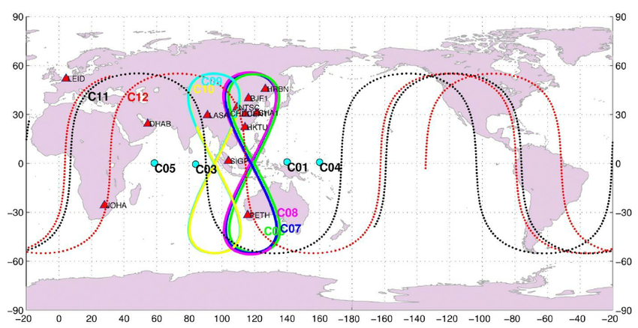
A műholdak alrendszere
MEO műholdak: 24+6 műhold 3 pályasíkon
GEO műholdak: 3 (5)
IGSO műholdak: 3 (55° inkl.)
MEO pályák (h=21 150km, 55,5º inklináció, 120º a felszálló csomó hosszak között, közel körpálya)
8 műhold / pályasík egyenletesen elosztva + 6 tartalék
minden műhold ugyanazokon a frekvenciákon sugároz: B1, B2, B3 és Bs (teszt), (CDMA).
Hidrogén-mézer (2015 óta)
Compass/Beidou

Slide 8
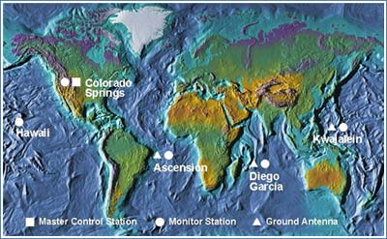
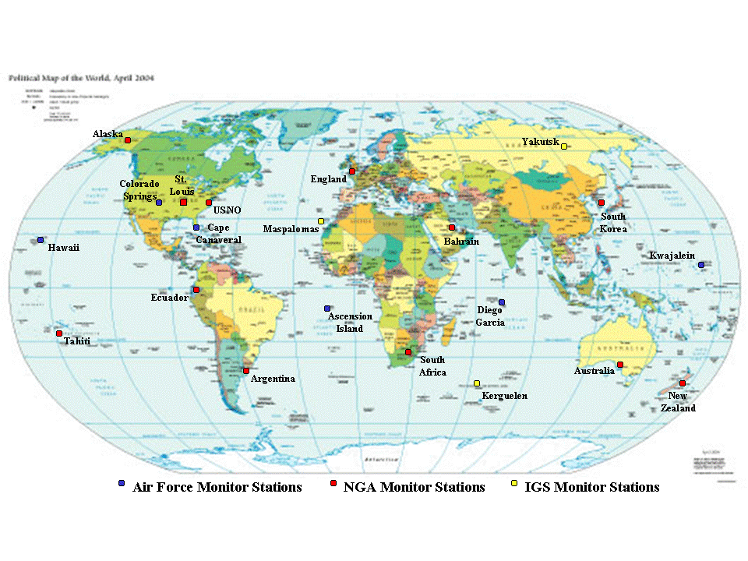
A földi követőállomások alrendszere
Navstar GPS
Monitor állomások – Telemetria állomások – Fő követőállomás (Colorado Springs)

Slide 9
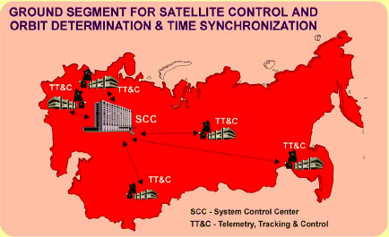
A földi követőállomások alrendszere
GLONASS

Slide 10
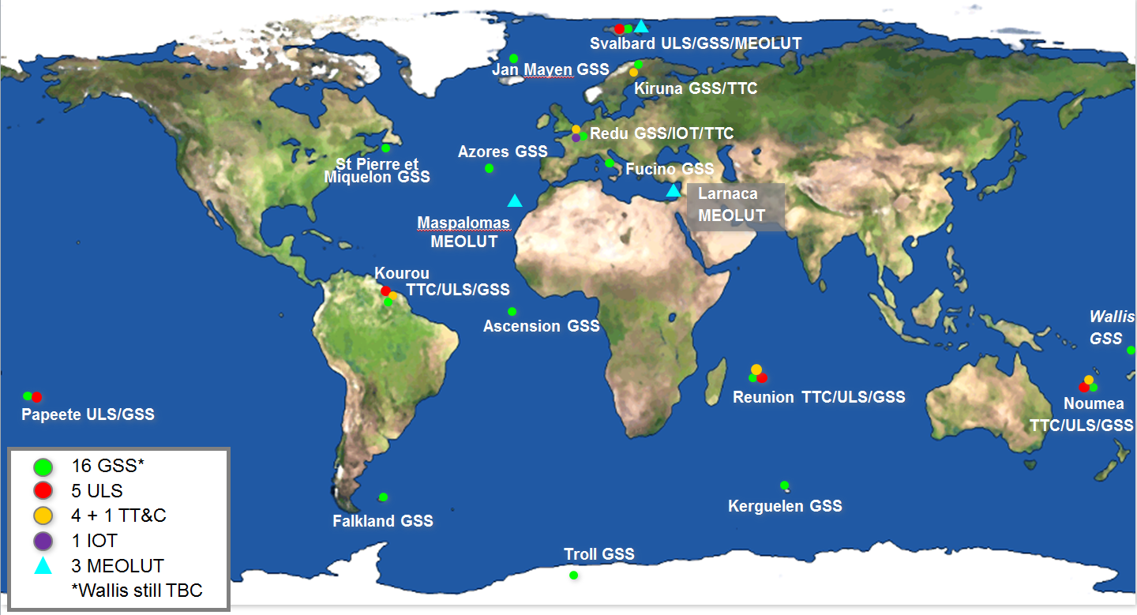
A földi követőállomások alrendszere
Galileo
GSS – Galileo Sensor Station
ULS – Galileo Uplink Station
TT&C – Telemetry, Tracking and Control Station

Slide 11
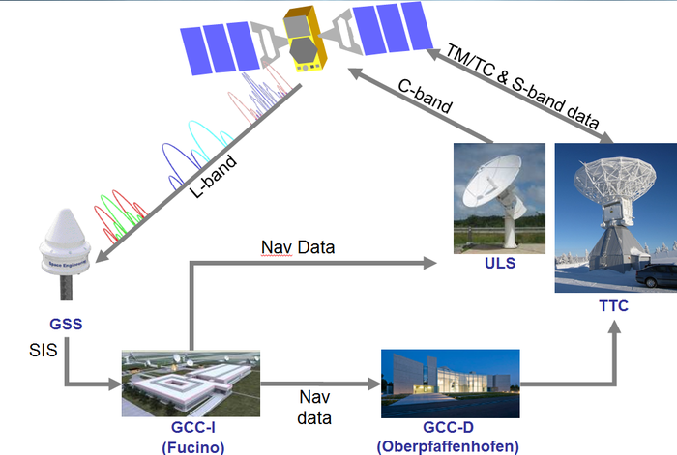
A földi követőállomások alrendszere
Galileo

Slide 12
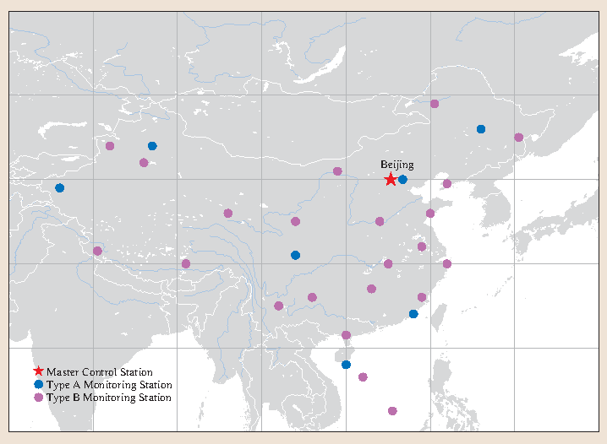
A földi követőállomások alrendszere
Beidou

Slide 13
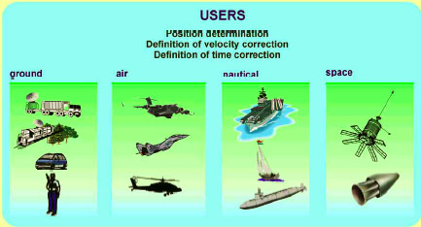
A felhasználók alrendszere

Slide 14
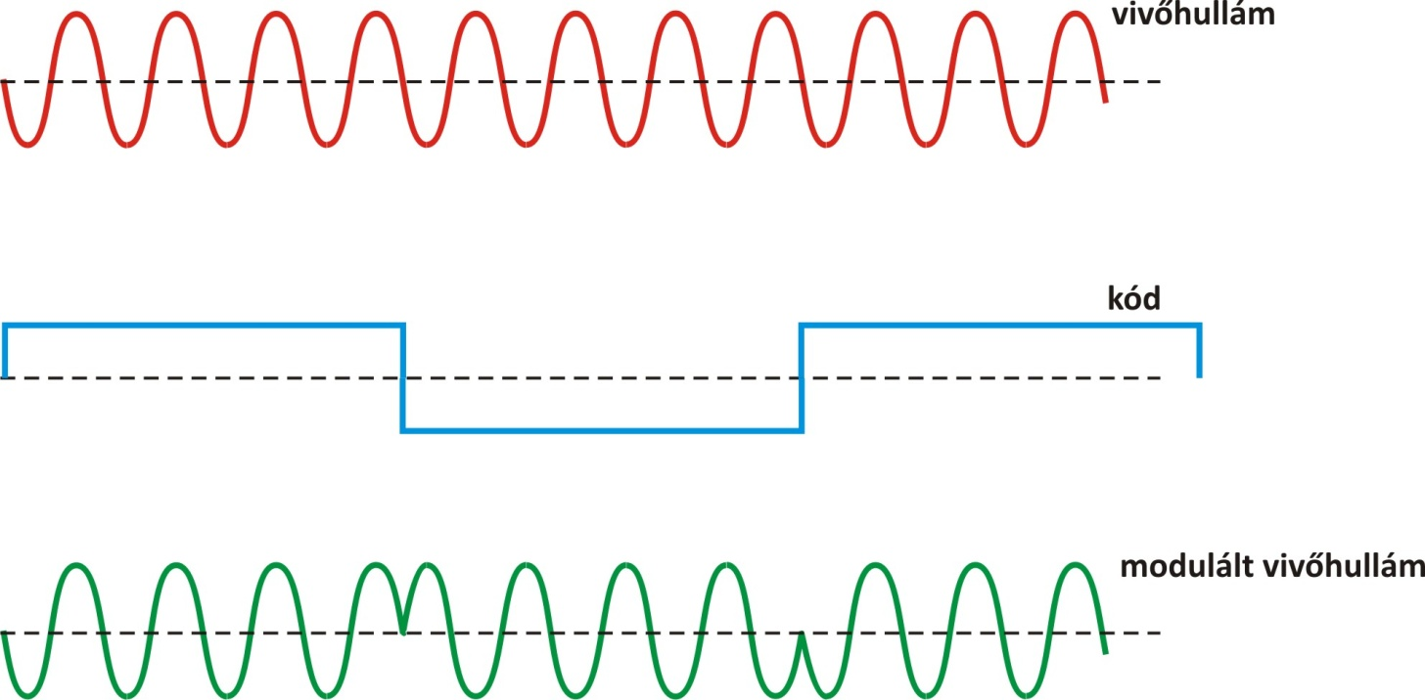
A műholdak által sugárzott mérőjelek (GPS)
A műholdak oszcillátorainak alapfrekvenciája:
Vivőhullámok adatai:
GPS modernizáció (Block-IIF, 2010. május 28.):
A vivőhullámokra ültetik a különböző mérőjeleket, és egyéb adatokat:
Fázisbillentyűzés (BPSK: Binary Phase Shift Keying)

Slide 15
A műholdak által sugárzott mérőjelek (GPS)
Milyen erős a jel?
30W: Mintha egy olvasólámpát kapcsolnánk fel bő 20.000 km magasságban

Slide 16
A mérőjelek kódolása
Kétfajta kód (mindkettő ál-véletlen zaj / PRN kód):
C/A (coarse acquisiton):
frekvencia: f₀/10=1.023 MHz (1540 teljes vivőhullám tartozik 1 kódértékhez)
a teljes kódsorozat minden ezredmásodpercben megismétlődik (1023 bit);
a kód képlete műholdspecifikus;
csak az L1 vivőfázis modulálják (kivéve a Block IIR-M műholdak esetén – L2C)
P (precise):
frekvencia: f₀=10.23 MHz;
hosszú periódus (266 naponta ismétlődik meg);
a 266 napos periódus egyhetes szakaszait rendelték hozzá az egyes műholdakhoz (PRN szám – max. 38 műhold)
minden GPS héten újrakezdődik a kód generálása;
L1 és L2 vivőfázist is modulálják vele;
Anti spoofing (W kód)

Slide 17
A mérőjelek kódolása

Slide 18
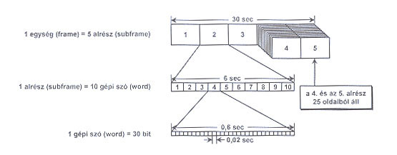
A műholdak által sugárzott navigációs adatok
Valamennyi műhold mindkét frekvencián sugároz navigációs üzeneteket 30s hosszú ún. frame-ekbe foglalva.
Teljes navigációs üzenet:
12,5 perc
alrész | szó #1 | szó #2 | szó #3-#10 | bitek száma
1 | TLM | HOW | óraparaméterek | 300
2 | TLM | HOW | pályaadatok és korrekciók (1) | 300
3 | TLM | HOW | pályaadatok és korrekciók (2) | 300
4 | TLM | HOW | egyéb üzenetek, UTC, ionoszféra | 300
5 | TLM | HOW | almanach adatok | 300

Slide 19
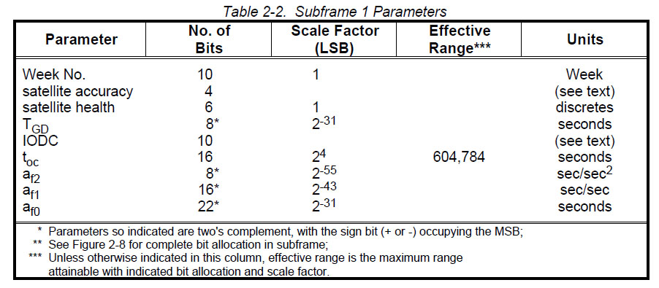
1. alrész
Műholdórahiba:
Műholdórahiba (L1 frekvencián):

Slide 20
2. és 3. alrész
A fedélzeti pályaadatok:
29 10 8 12 16 0 0.0 0.141434837133D-03 0.284217094304D-11 0.000000000000D+00
0.250000000000D+02-0.676250000000D+02 0.427874979891D-08 0.287213446052D+01
-0.350549817085D-05 0.281945231836D-02 0.123549252748D-04 0.515369930267D+04
0.403200000000D+06 0.763684511185D-07-0.302590636608D+01 0.447034835815D-07
0.961245072676D+00 0.139343750000D+03-0.125352600200D+01-0.787889931075D-08
-0.500735120035D-09 0.100000000000D+01 0.159600000000D+04 0.000000000000D+00
0.000000000000D+00 0.000000000000D+00-0.884756445885D-08 0.250000000000D+02
0.000000000000D+00
PRN YY MM DD HH mm ss.s órahiba,a0(s) drift a1(s/s) drift ráta a2(s/s2)
Efem. adatok az. Crs (méter) Δn (rad/s) M0 (rad)
Cuc (rad) e (excentr.) Cus (rad) sqrt(a) (sqrt(m))
ToE(sec, a GPS héten) Cic (rad) OMEGA (rad) Cis (rad)
i0 (rad) Crc (méter) omega (rad) OMEGA DOT (rad/sec)
IDOT (rad/sec) L2 kódok száma GPS hét L2 P adat
SV megbízhatóság (m) SV health TGD (sec) IODC
Transm. Time of Msg.
Megjegyzések:
OMEGA – a GPS hét kezdetére vonatkozik és
TGD – group delay differential
ToC

Slide 21
4. és 5. alrész
Almanach, ionoszféra és UTC adatok
Az almanachban szereplő adatok:
excentricitás e dimensionless
referencia epocha t_{oa} seconds
inklináció javítása (0.3 sc=54°) δi semi-circles
felszálló csomó hosszának vált. OMEGADOT semi-circles/sec
fél nagytengely gyöke (A)1/2 meters1/2
felszálló csomó hossza (GPS hét 0^{h}) (OMEGA)₀ semi-circles
perigeum argumentuma ω semi-circles
Középanomália M₀ semi-circles
Órahiba af₀ seconds
Óra drift af₁ sec/sec
Az almanach néhány km-re jó pályát ad (előrejelzésre, illetve a vevőknél a műholdak beazonosításának felgyorsítására jó).

Slide 22
A kódmérés elve
Kód-korrelációs technika (legalább egy PRN kódot ismerni kell):
Referenciajel generálása a vevőben;
Referenciajel modulálása az ismert PRN kóddal;
Az ily módon kódolt jel összehasonlítása a vett műholdjellel (Δt időeltolódással a távolság számítható).
A kód eltávolítása a vett jelből; ezután a navigációs üzenetek dekódolhatóak;
Megmarad a modulálatlan vivőhullám (Doppler-hatás), így a fázismérés végrehajtható.

Slide 23
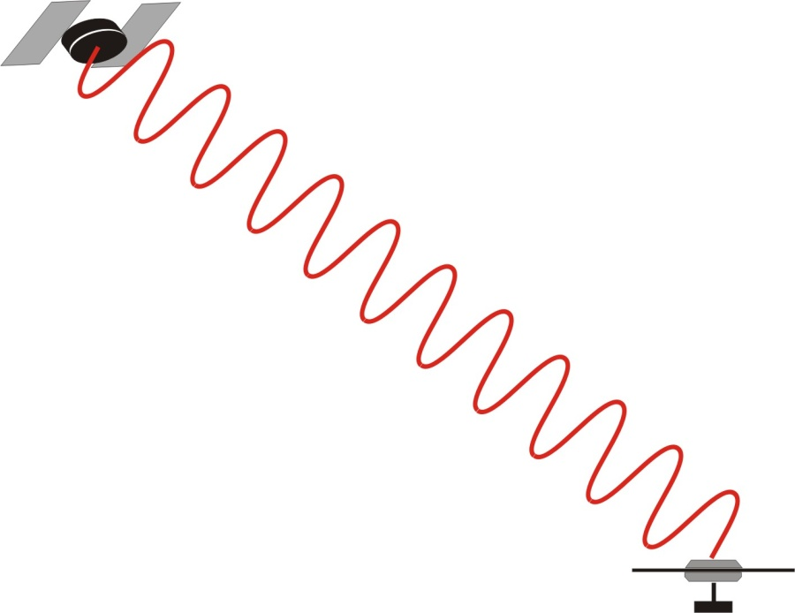
A kódmérés elve
t^{S}
δ^{S}
A kódméréssel meghatározható pszeudotávolság:
A PRN kódból visszaállítható t^{S}.
Mivel a δ^{S} a navigációs üzenetek alapján megfelelő
pontossággal ismert, így Δδ a vevőóra-hiba függvénye:
t_{R}
δ_{R}

Slide 24
A kódmérés elve
A pszeudotávolság a terjedési idő és a terjedési sebesség szorzata:
ρ a valódi (GPS időben mért) terjedési időből számított távolság. Ez sem a geometriai távolság a Föld forgása miatt!
A kódmérés gyakorlatban elterjedt pontossága: a chip frekvencia kb. 1%-a
C/A kód (1,023 MHz, λ=300m) -> kb. 3 m
P kód (10,23 MHz, λ=30m) -> kb. 0,3m

Slide 25
A fázismérés elve
Sajnos a vevő bekapcsolásakot csak a fázis tört részét tudjuk mérni, folyamatos követés esetén a bekapcsolás óta beérkezett ciklusokat is meg tudjuk határozni, így egy további ismeretlenünk marad: a ciklustöbbértelműség.
ahol Δϕ_{R}^{S} a fázis mérhető része.
A fázismérés pontossága általában kb. 1%-a a hullámhossznak (1-2mm!)

Slide 26
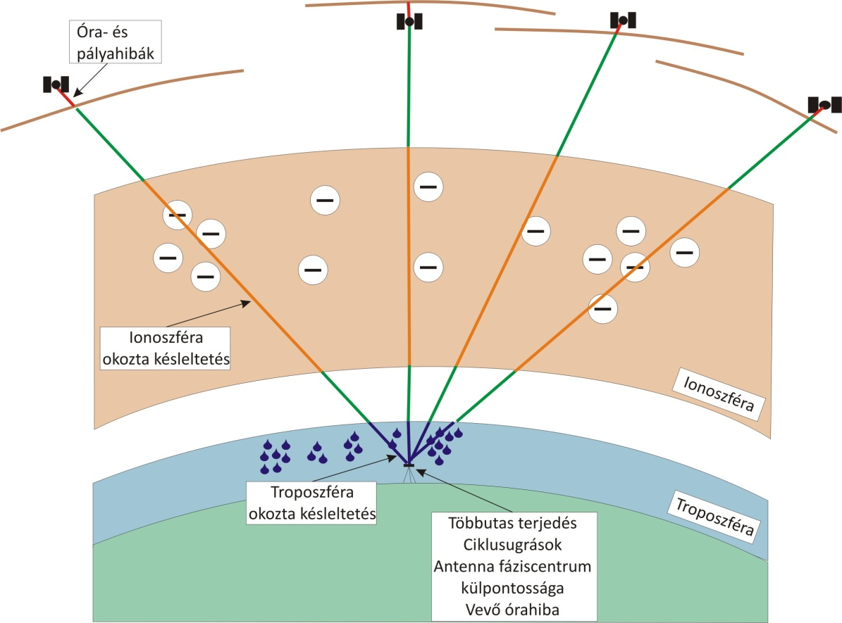
A méréseket terhelő hibák

Slide 27
A műhold órahibák

Slide 28
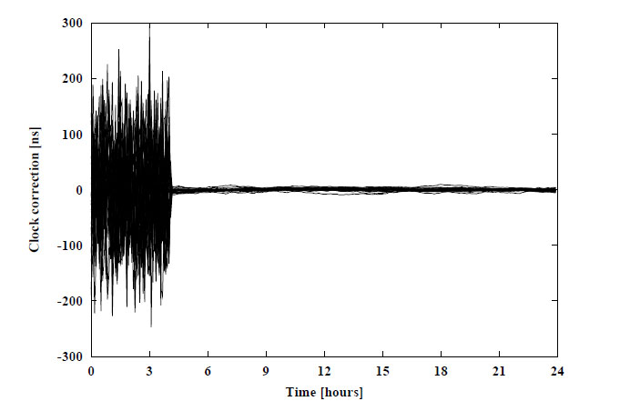
A műhold órahibák

Slide 29
A műhold pályahibák
A műhold pályahibák a földi követőállomásokon végzett mérésekkel határozhatóak meg.

Slide 30
A műhold pályahibák
Pályatípusok, és jellemző pontosságuk:
Pályatípus | Pályahiba | Látencia | Frissítés | Időbeli felbontás
Fedélzeti pályák (broadcast) | kb. 100 cm | valós időben | kb. 2 óra | (4 óra érvényesség)
Ultra-rapid (előrejelzett rész) | kb. 5 cm | valós időben | UTC 3^{h}, 9^{h}, 15^{h}, 21^{h} | 15 perc
Ultra-rapid (észlelt rész) | kb. 3 cm | 3-9 óra | UTC 3^{h}, 9^{h}, 15^{h}, 21^{h} | 15 perc
Rapid | kb. 2,5 cm | 17-41 óra | UTC 17^{h} | 15 perc
Final | kb. 2,5 cm | 12-18 nap | minden csütörtökön | 15 perc

Slide 31
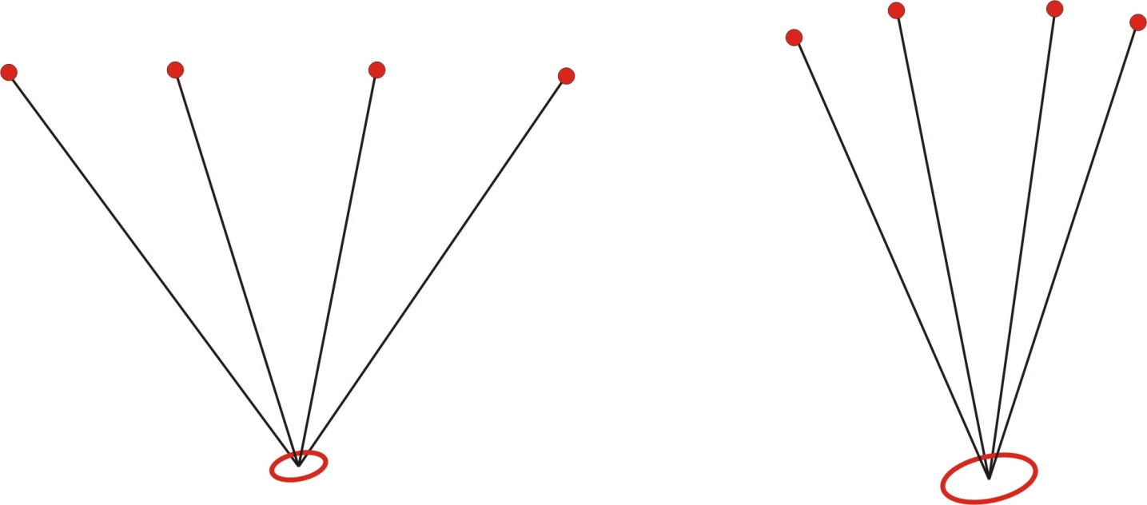
A műholdgeometria hatása
A helymeghatározás pontossága a mérések pontosságán kívül függ a geometriától is.
DOP (Dilution of Precision): megadja a felhasználó által észlelt távolsághiba (URE – User Ranging Error) és a helymeghatározás eredményének hibája közötti viszonyt.

Slide 32
Relativisztikus hatások
Mind a műholdak, mind pedig a vevő eltérő gravitációs mezőben halad, és folyamatos gyorsulásnak van kitéve. Emiatt figyelembe kell venni a speciális és az általános relativitáselmélet következményeit.
Az órajárás figyelembevételére (ált. és spec. rel. elmélet) az műholdak oszcillátorainak alapfrekvenciáját csökkentik:
Az egyéb hatásokkal majd a GNSS elmélete és felhasználása v. tárgy keretében foglalkozunk.

Slide 33
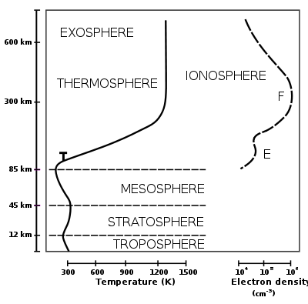
A terjedés közegének a hatása – az ionoszféra
Feltételezzük, hogy a jelek konstans c=299 792 458 m/s sebességgel haladnak, de ez a légkör miatt nem igaz.
A légkör sebességmódosító hatását a törésmutatóval jellemezzük:
A törésmutató függ:
a helytől;
az időponttól;
a jel frekvenciájától/hullámhosszától
A légkör két fő részre osztható a jelterjedés szempontjából (ez nem feltétlenül esik egybe a légkör szerkezetével):
az ionoszféra (50-1000 km): a Nap ionizáló sugárzása miatt elektromos töltöttségű részecskéket tartalmaz ez a réteg;
a troposzféra: a légkör alsó kb. 12 km-es rétege. Itt található a légkör tömegének jelentős része, ideértve a vízpárát is.

Slide 34
A terjedés közegének a hatása – az ionoszféra
Az ionoszféra:
a rádióhullámok szempontjából diszperzív közeg (törésmutatója függ a sugárzás frekvenciájától is)
- a törésmutató függ a Nap ionizáló ultraibolya sugárzásának az intenzitásától (napszakok, évszakok, napfolttevékenység, földrajzi szélesség)
A fázis és a csoportsebesség:
Nézzük meg, hogy az elektromágneses jelek terjedése milyen összefüggésekkel írhatók le.
A fázissebesség: egy egyszerű elektromágneses jel terjedési sebessége (pl. vivőjel)
A csoportsebesség: több, egymástól kissé eltérő frekvenciájú jelek terjedési sebessége (pl. kódok terjedése):

Slide 35
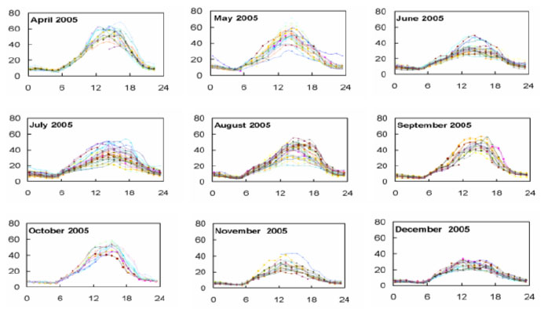
Az ionoszféra hatásának mértéke
Azaz a fázismérésből számított távolság az ionoszféra miatt rövidebb, míg a kódmérésből számított távolság hosszabb, mint a geometriai távolság.
Az ionoszféra hatása mérsékelt égövben, átlagos körülmények között nyáron
Éjszaka: 10-15 TECU -> L1 vivőjelre kb. 1,6-2,4 m
Déli órákban 50-75 TECU -> L1 vivőjelre kb. 8-12m

Slide 36
A troposzféra
A troposzférában található a légkör tömegének túlnyomó része.
Nem diszperzív közeg, így nem kell megkülönböztetnünk a fázis- és a csoport-törésmutatókat.
A törésmutató mindig nagyobb mint 1!
A troposzféra hatására hosszabb távolságokat mérünk, mind a kódméréssel, mind pedig fázisméréssel. A hatás mindkét esetben azonos.
A törésmutató függ:
a légnyomástól;
a hőmérséklettől;
a parciális páranyomástól;

Slide 37
A törésmutató és a rekfraktivitás
A törésmutató:
A további levezetésekhez vezessük be a refraktivitás mennyiségét:
10⁻⁶ szorosa értelmezhető a troposzféra okozta hatás pontbeli értékeként is.
A teljes troposzféra hatása (Thayer-integrál):
Smith-Weintraub szerint a 30 GHz-nél alacsonyabb frekvenciájú rádióhullámokra:

Slide 38
A műhold irányú késleltetés meghatározása
A troposzféra okozta zenitirányú késleltető hatás átlagosan kb. 2,3 m, az átlagos nedves késleltetés pedig ennek kb. 10%-a (0,2 m).
Vegyük észre, hogy a műholidrányú korrekció 30°-os magassági szög alatt eléri az 5 m-t, míg alacsonyabb magassági szögek esetén akár 20 m-es hibát is okozhat.

Slide 39
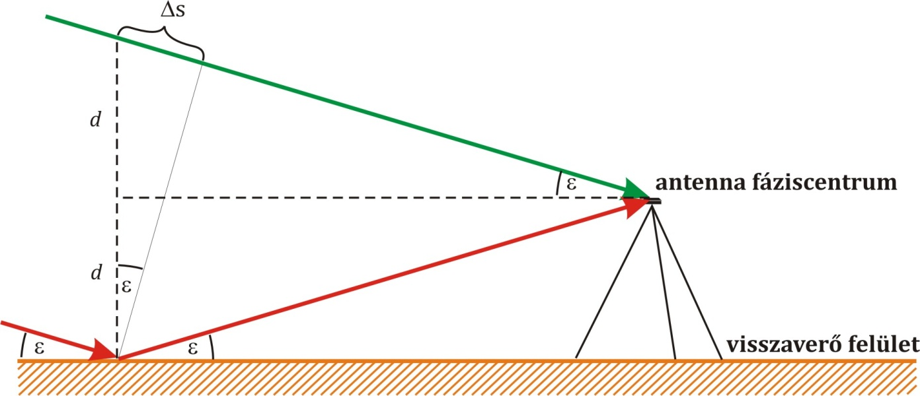
Többutas terjedés (multipath)
A műhold jele a környező tereptárgyakról visszaverődve is a vevőbe juthat. A vevőbe a direkt és az indirekt (visszaverődött) jelek interferenciájából előállt jel érkezik meg.
A kódtávolságokra több tíz méter is lehet a hatás, míg fázisméréseknél a ciklikus ismétlődés miatt a hatás általában csak néhány centiméter.

Slide 40
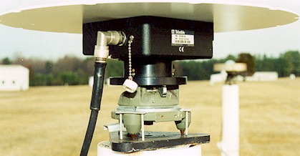
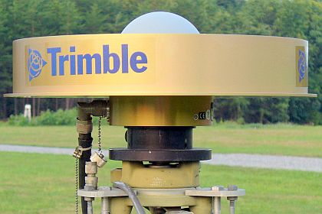
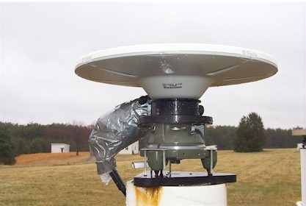
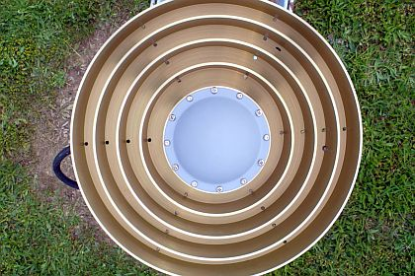
Többutas terjedés (multipath)
A hatás periódusideje viszonylag hosszú (>10 min), ezért főként a rövidebb méréseknél okoz problémát.
A hatás elkerülhető az álláspont körültekintő megválasztásával, de csökkenthető megfelelő antenna v. antennakiegészítő (árnyékoló lemez) használatával is.

Slide 41
Ciklusugrás
A mért műhold fázismérés közben takaró tereptárgyak mögé kerül, majd azok mögül újra előbukkan.
A helyreálló kapcsolat után a ciklusszámlálás újrakezdődik -> új ciklustöbbértelműséget kell beiktatni.
Ha ezt elmulasztjuk, hibás fázistávolsághoz jutunk.
Megoldás:
Próbáljuk kerülni a kitakaró objektumokat az álláspont körül.
Relatív helymeghatározás esetén a feldolgozószoftverek segítségével detektálni kell a ciklusugrásokat (hármas különbségek) – erről bővebben majd a GNSS elmélete és felhasználása tárgyban.

Slide 42
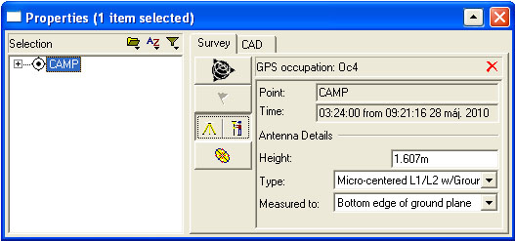
Antenna fáziscentrumának külpontossága
Az antenna nem a geometriai középpontban észleli a műholdak jeleit, hanem az elektronikai középpontban (fáziscentrumban).
Vízszintes fáziscentrum külpontosság: a fáziscentrum és az antenna geometriai középpontjának függőlegese közötti eltérés.
Magassági fáziscentrum külpontosság: a fáziscentrum és a magassági viszonyítási pont közötti magasságeltérés.
A feldolgozószoftverek a fáziscentrumok koordinátáit határozzák meg. Ha ismerjük a fáziscentrum-külpontosságok értékeit, akkor a meghatározott koordináták átszámíthatók a meghatározandó pontokra (alappontok, részletpontok). Emiatt kell beállítani az antenna-típusokat a feldolgozóprogramokban.

Slide 43
Antenna fáziscentrumának külpontossága
A fáziscentrum-külpontosságának figyelembevétele:
Ha ugyanolyan antennatípusokat használunk a hálózatban, akkor a hatás kiküszöbölhető (feltéve, hogy nincs egyedi eltérés az antennák között);
ismételt méréseknél (pl. mozgásvizsgálatok) ügyelünk arra, hogy az egyes pontokon mindig ugyanaz az antenna kerüljön elhelyezésre;
az antennákat minden esetben észak felé tájoljuk;
különböző antennák esetén szükséges a fáziscentrum-modellek figyelembevétele (magasságilag több cm-es hibát is okozhatunk, míg vízszintesen a hiba mm-es nagyságrendű)
ismételt méréseknél, illetve a GNSS infrastruktúra esetén fontos az antennák egyedi kalibrációja.

